Slide 1
Применение технологии «фото-кейс» для развития речемыслительной деятельности воспитанников старших дошкольников в группе компенсирующей направленности для детей с ТНР

Slide 2
Формирование связной речи у детей с речевыми нарушениями приобретает первостепенное значение в общем комплексе коррекционных мероприятий. Организация обучения детей с недоразвитием речи предполагает формирование умения планировать собственное высказывание, самостоятельно ориентироваться в условиях речевой ситуации и определять содержание своего высказывания.
Внедрение кейс-технологии в группе компенсирующей направленности для детей с ТНР позволяет на практике развить коммуникативные компетенции.

Slide 3
Кейс - технология – это способ организации краткосрочного обучения на основе подлинных или вымышленных ситуаций. Кейс-технология направлена на обучение детей анализу проблемной ситуации и активизации речемыслительной деятельности.

Slide 4
Название кейс-технология произошло от латинского «casus» - запутанный, необычный случай; а также от английского «case» - портфель, чемоданчик.
Изначально кейс-технологии разрабатывались для обучения юристов и менеджеров. На сегодняшний день данные технологии адаптированы и могут широко использоваться в процессе обучения школьников и дошкольников.

Slide 5
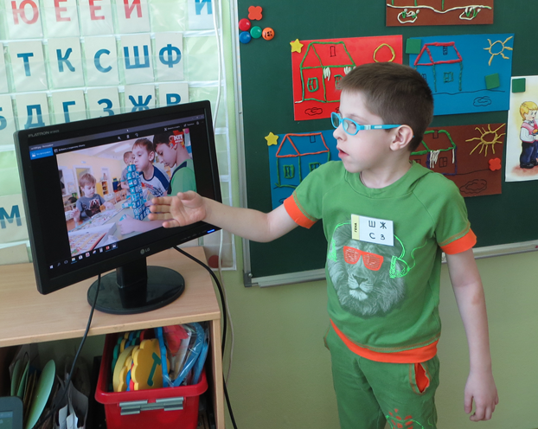
Использование кейс-технологии предполагает знакомство с реальной или гипотетической проблемой и выработку своего взгляда на её решение. Сущность кейс-технологи - анализ проблемной ситуации. Анализ как логическая операция мышления способствует речевому развитию ребёнка, «поскольку речь является формой существования мышления, между речью и мышлением существует единство» (С.Л.Рубенштейн)
Технология метода заключается в том,
что разрабатывается или подбирается
готовая конкретная ситуация,
ставится комплекс вопросов
или задач, разворачивается дискуссия.

Slide 6
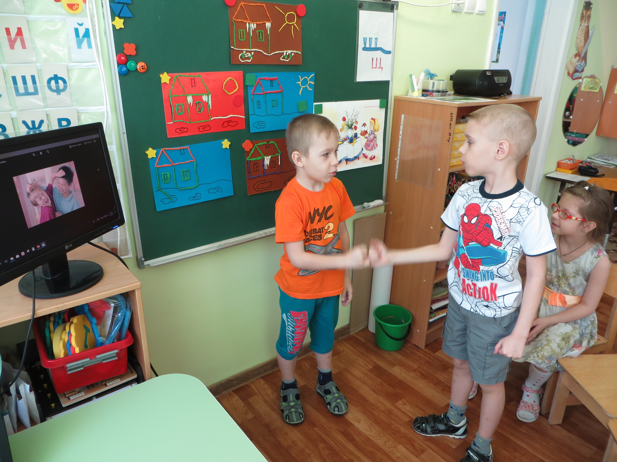
Фото-кейс - это фотографии, которые используются для рассмотрения проблемной ситуации, далее идет анализ возможных решений и выбор лучшего из них. А фотография с продолжением мотивирует интерес детей.
Фото-кейс активизируют мысль детей, развивают воображение, воспитывают чувства, усиливают потребность в общении с другими людьми. Данная технологии помогают повысить интерес детей к изучаемому предмету, развивают у них такие качества, как социальная активность, коммуникабельность, умение слушать и грамотно излагать свои мысли.

Slide 7
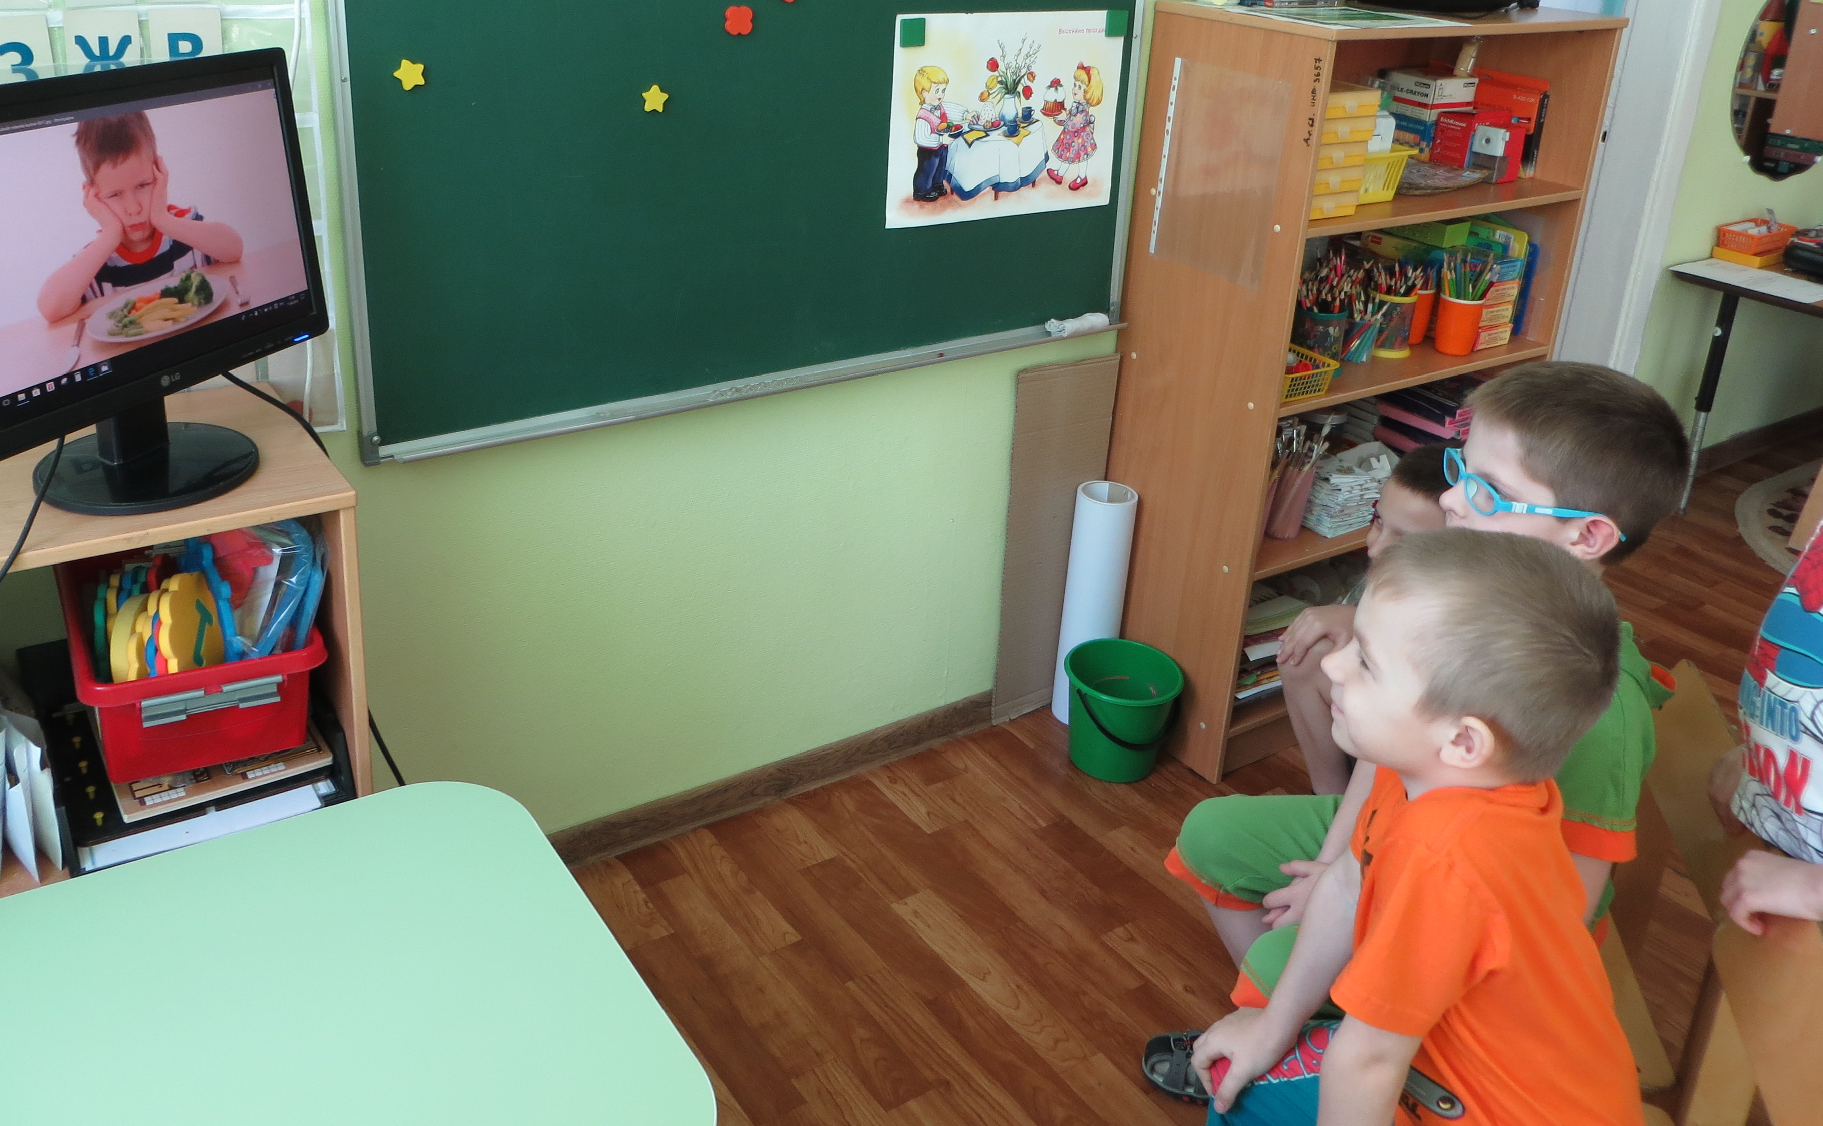
В старшем дошкольном возрасте дети начинают осознавать события, которых не было в их личном опыте, их интересуют не только поступки героев, но и мотивы поступков, чувства. Наиболее существенными становятся социальные связи, выраженные в сюжете через позу людей, их жесты и внешние выразительные действия.

Slide 8
Комплект «фото-кейс»
Фотографии
текст, о каком-либо событии
вопросы после основного текста
технологическая карта
Это практический материал, разработанный в творческой лаборатории «Современные образовательные технологии, под научным руководством профессора кафедры педагогики и методик преподавания ТГУ, доктора педагогических наук И.В. Руденко.

Slide 9
Учатся отстаивать свою точку зрения в общении
Развивает социальную активность, коммуникабельность
Развивает умение вести диалог со взрослыми и сверстниками
Развивается воображение
Влияние применения фото-кейсов на развитие дошкольников
Развивает умение слушать и грамотно излагать свои мысли
повышает интерес детей к обсуждаемой теме
Формирует умение взаимодействовать в системах
«ребенок-ребенок», «ребенок-взрослый»
учатся получать необходимую информацию в общении

Slide 10
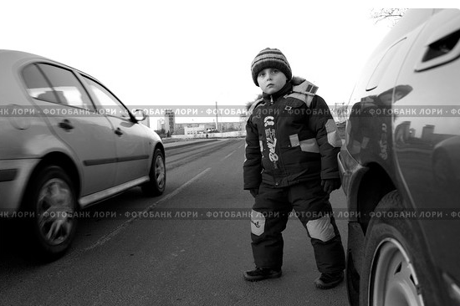
Пример «фото-кейса»
«Случай на дороге

Slide 11
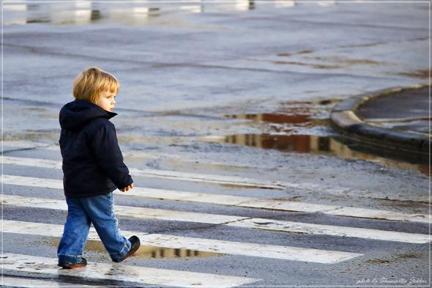

Slide 12
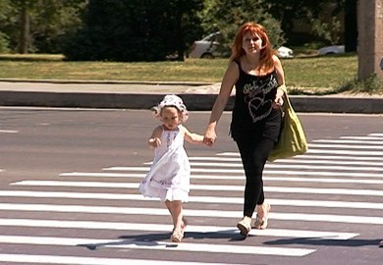

Slide 13
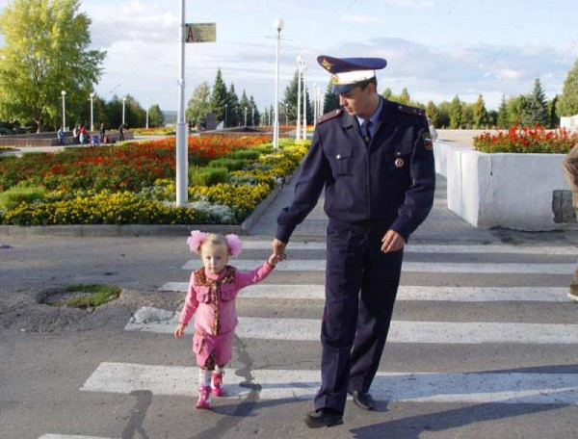

Slide 14
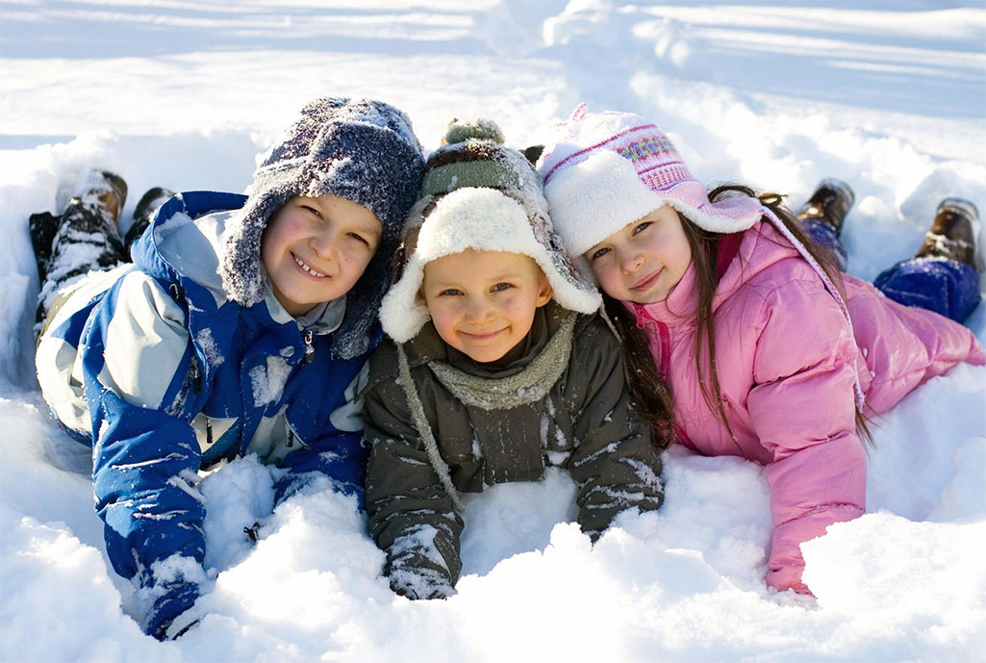
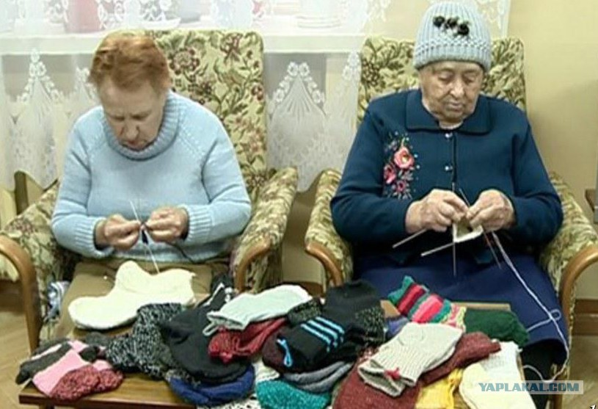
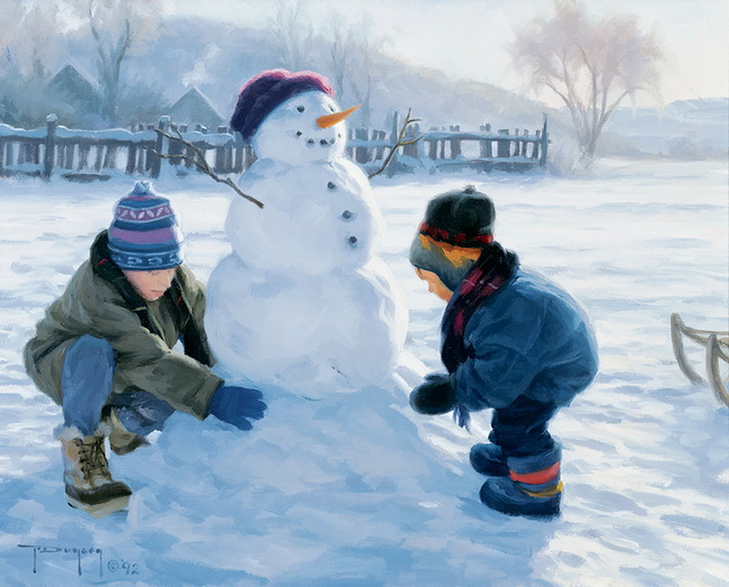
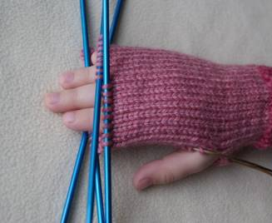
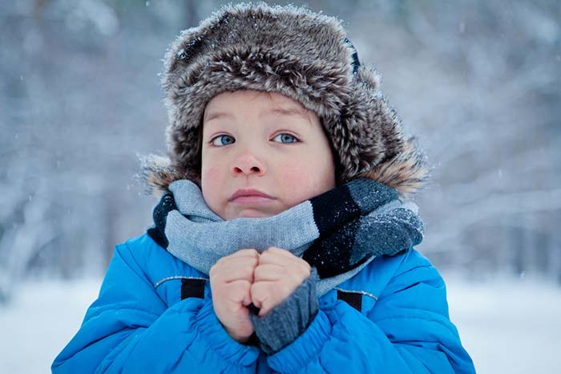
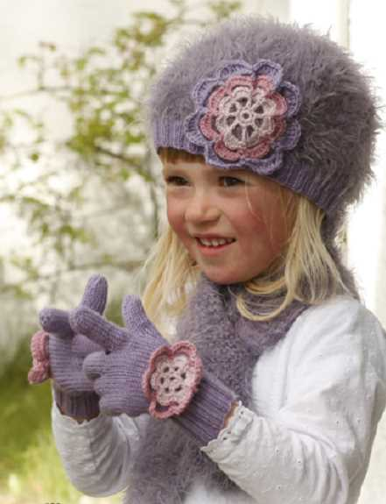
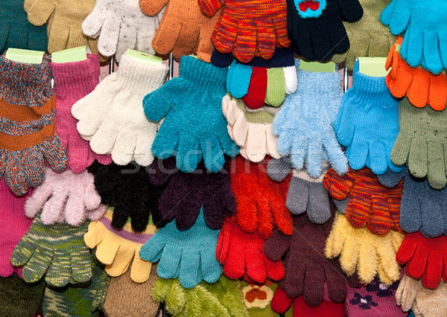
создаем фото-кейс
5
1
3
4
2
6
7

Slide 15
Случай на прогулке

Slide 20
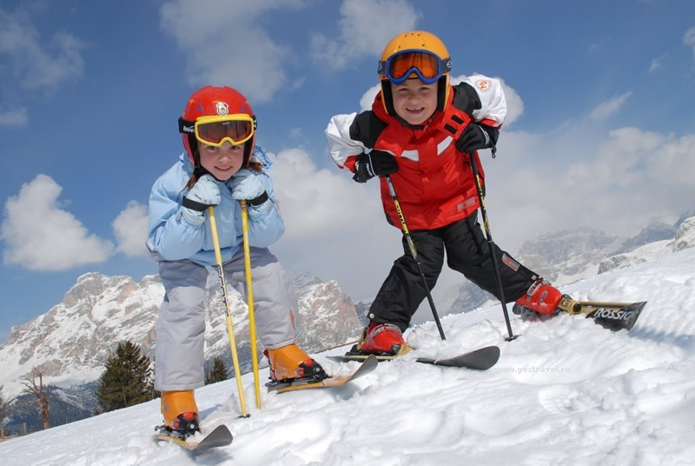

Slide 21
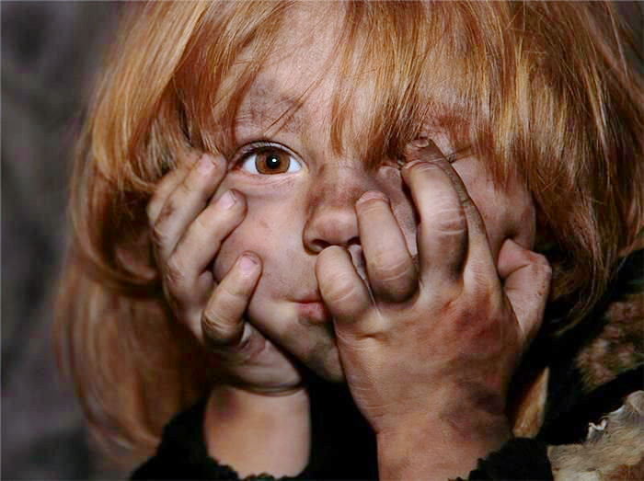
Чистота залог здоровья

Slide 22
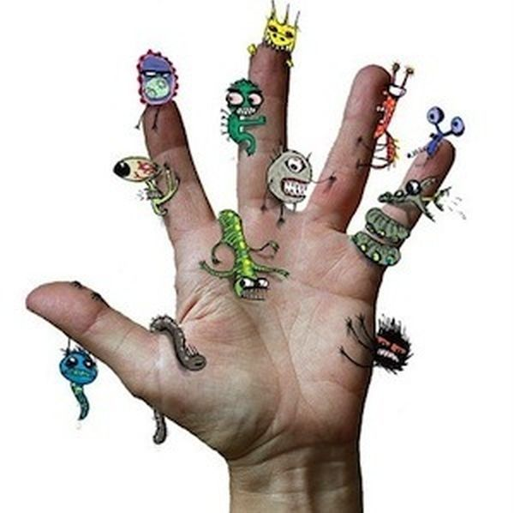

Slide 24
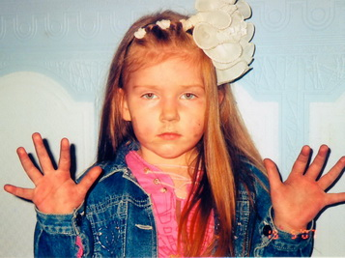

Slide 27
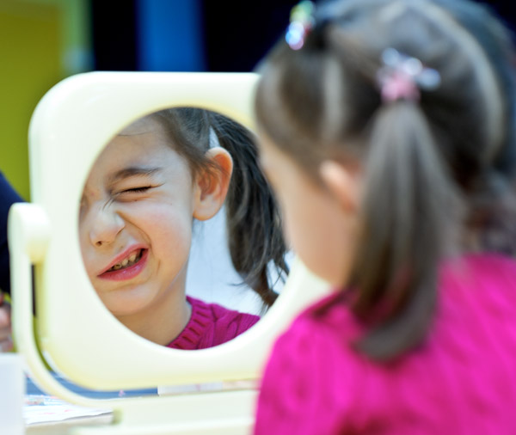

Slide 28
